Slide 1
详细需求分析报告
作业指导书
[计算机软件及应用]第7章状态图

Slide 2
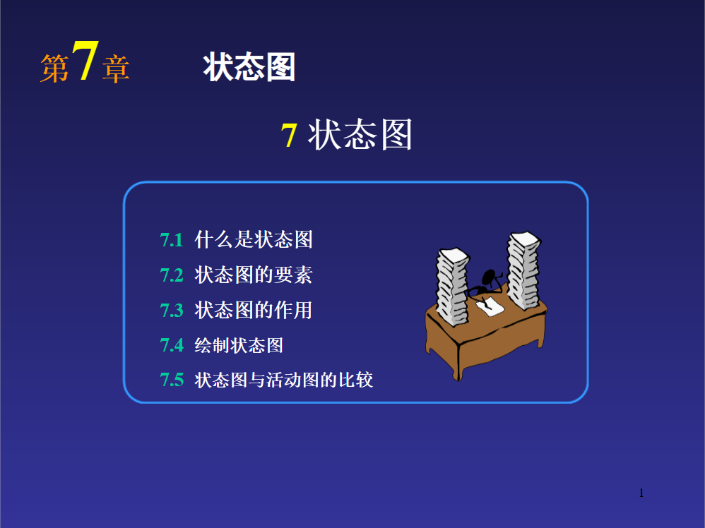

Slide 3
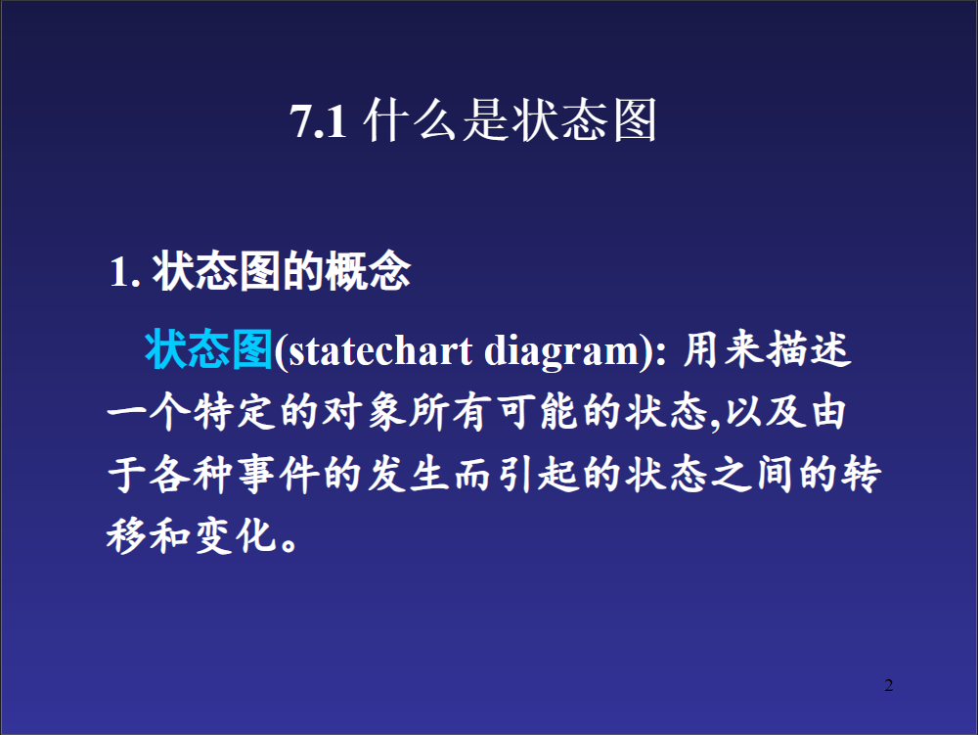

Slide 4
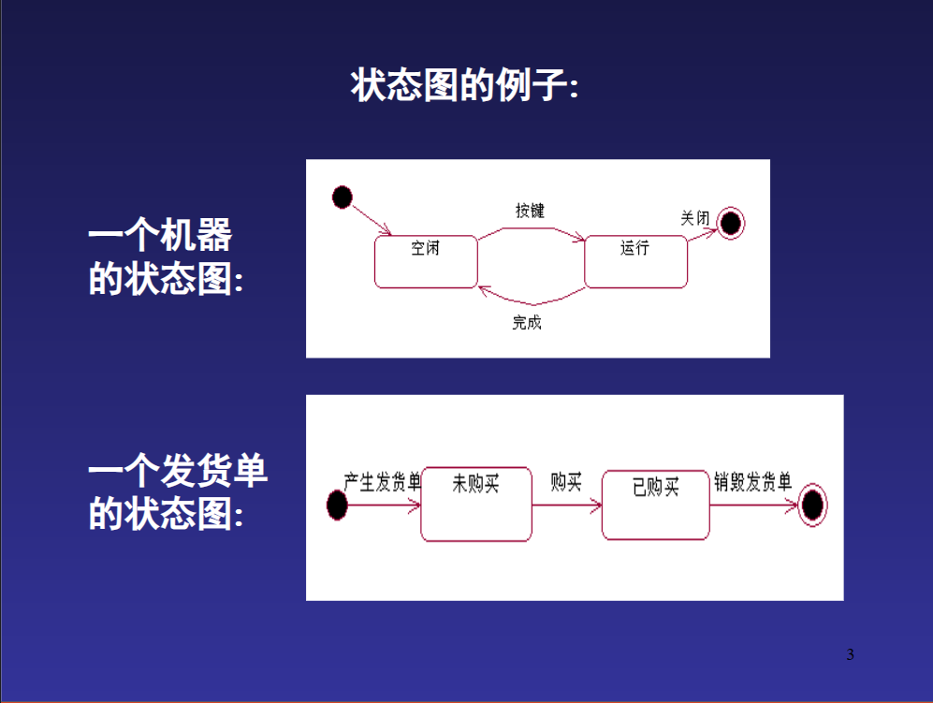

Slide 5
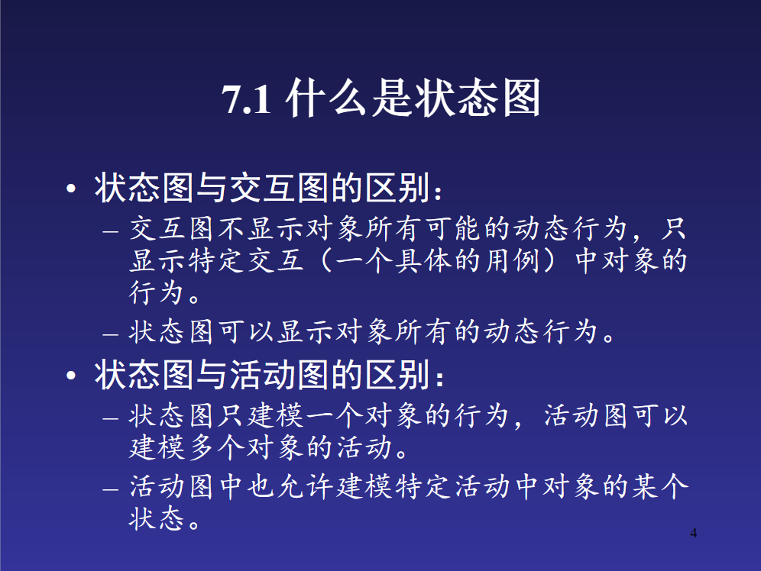

Slide 6
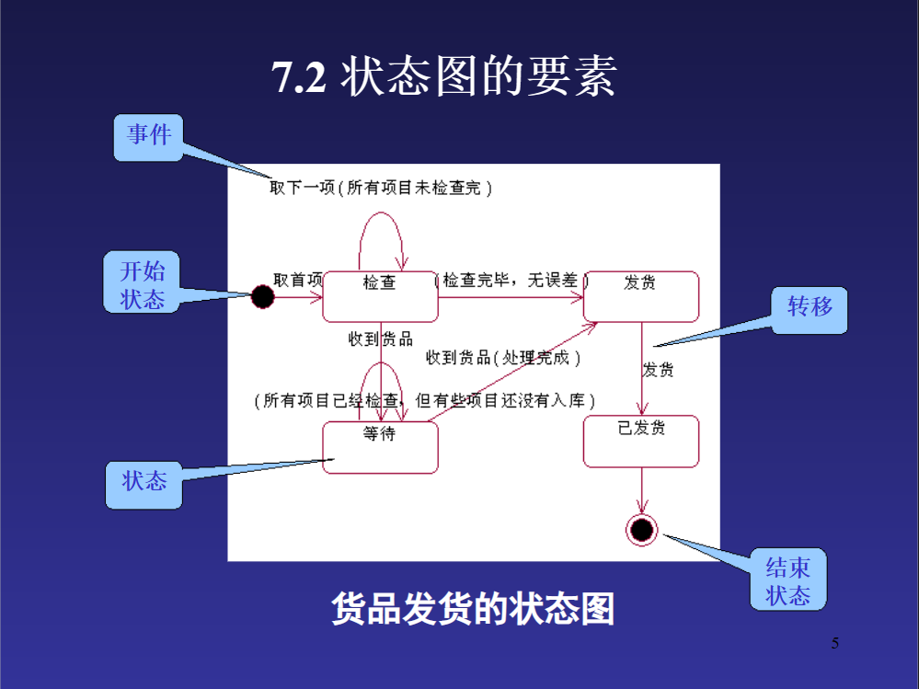

Slide 7
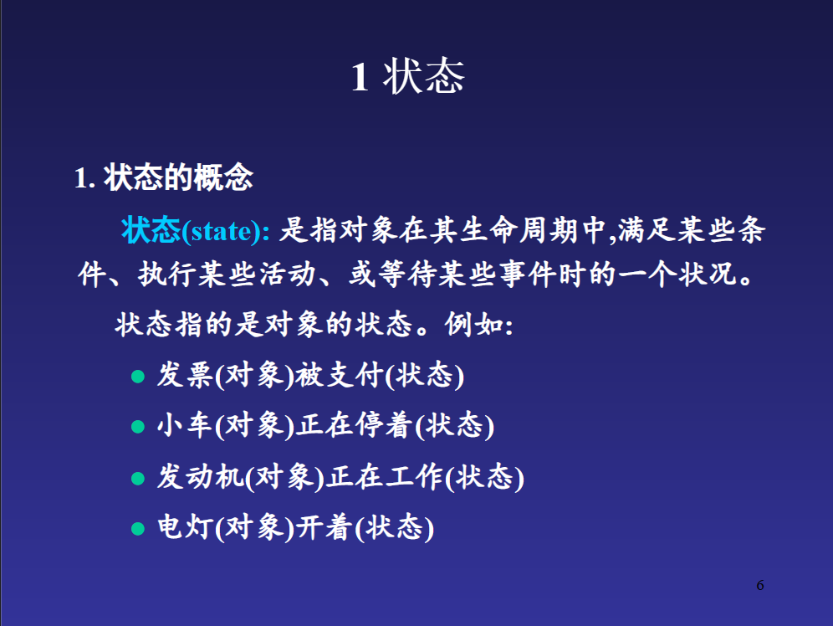

Slide 8
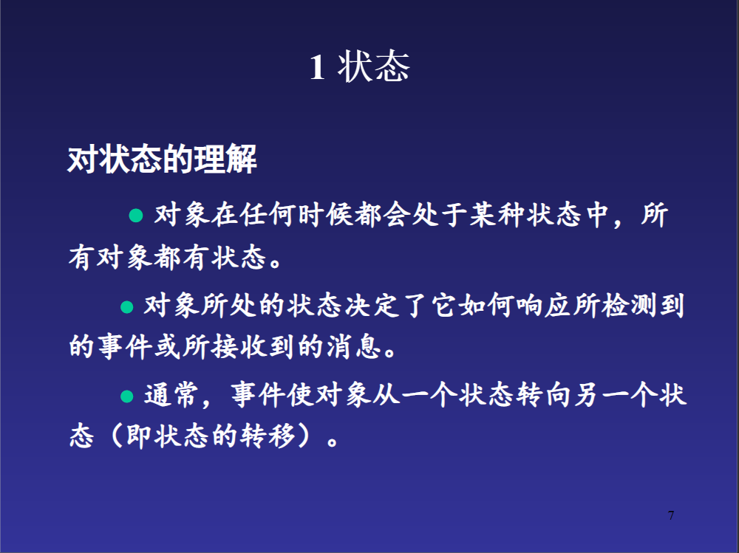

Slide 9
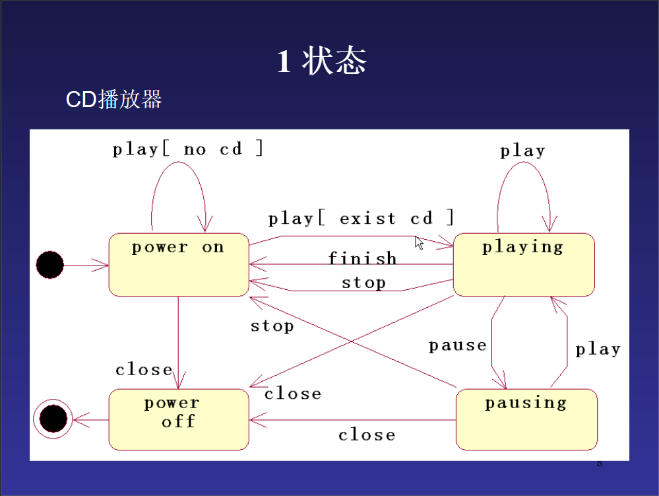

Slide 10
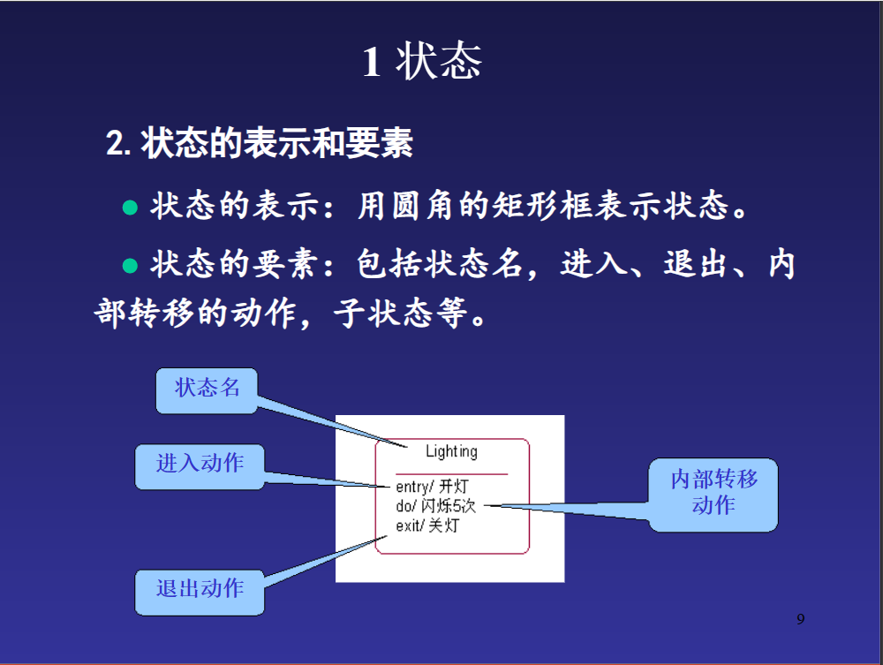

Slide 11
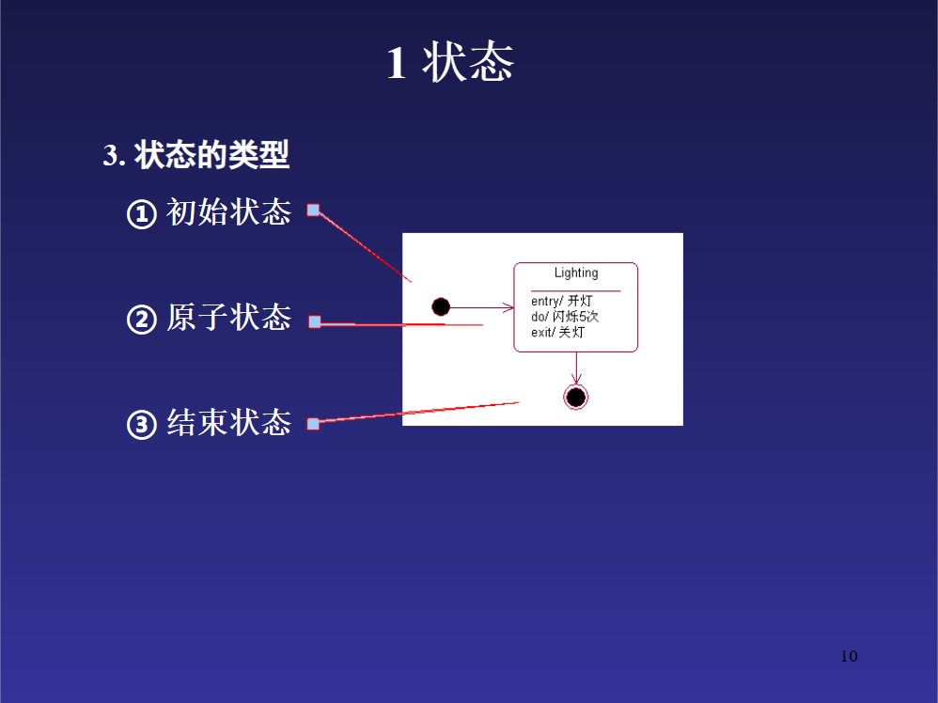

Slide 12
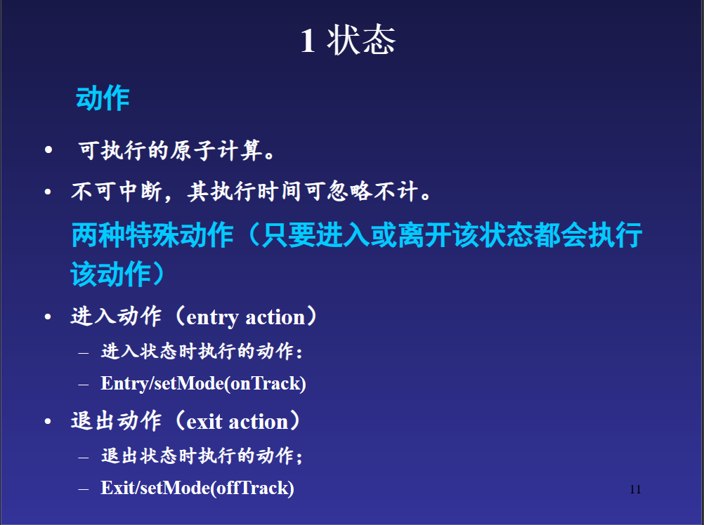

Slide 13
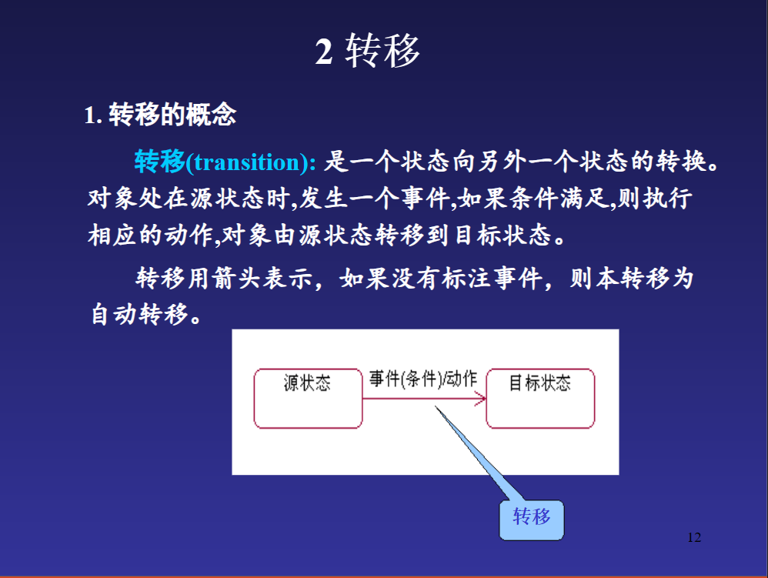

Slide 14
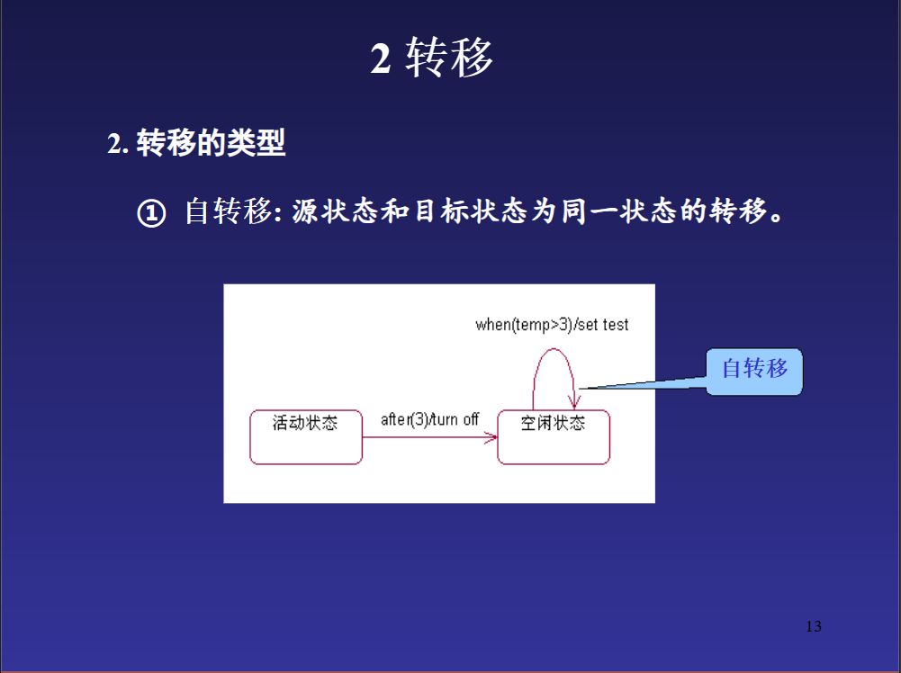

Slide 15
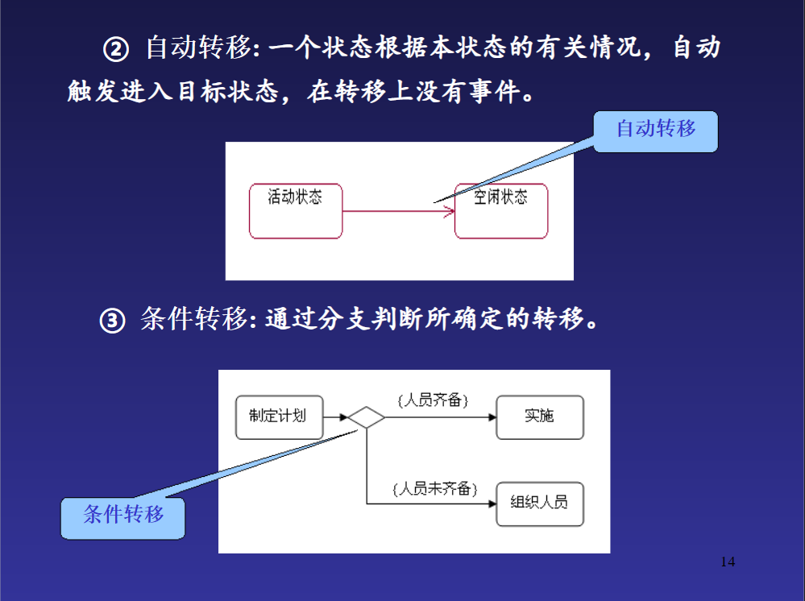

Slide 16
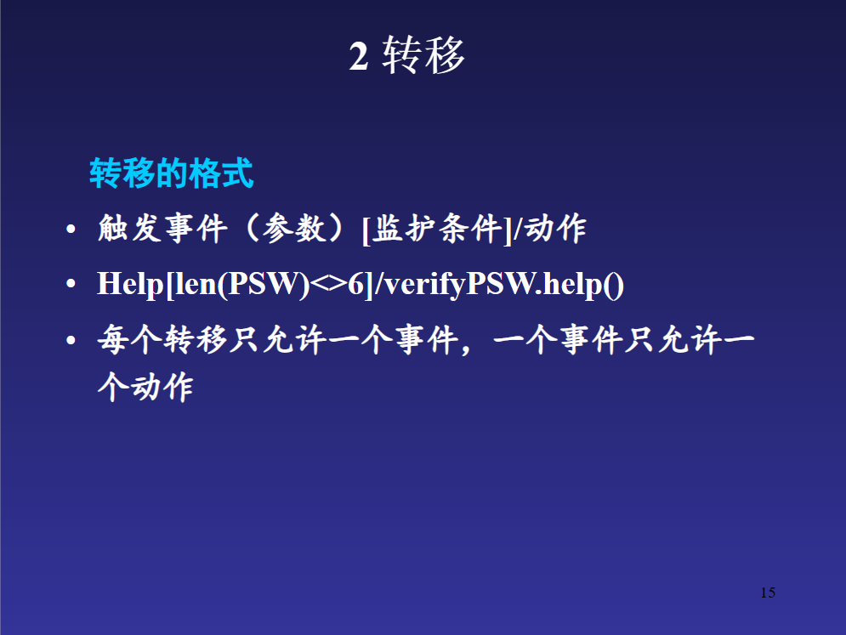

Slide 17
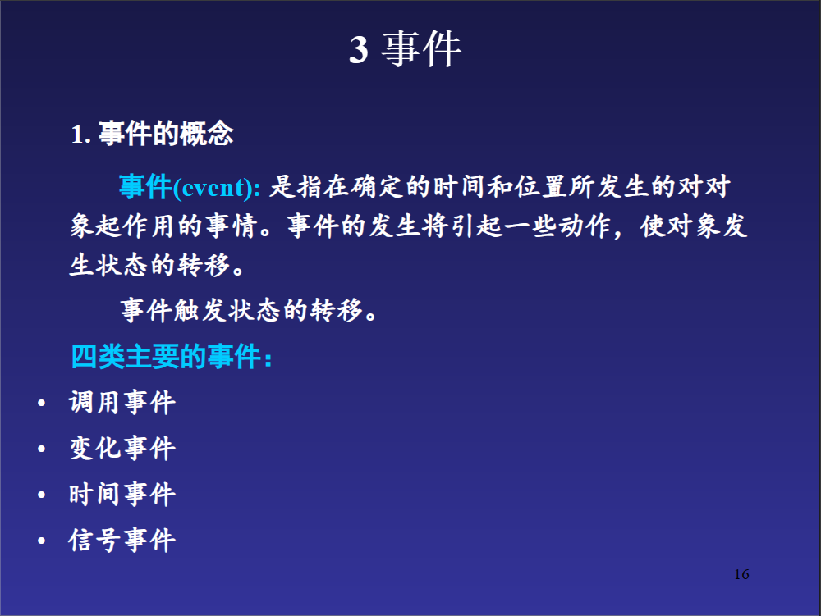

Slide 18
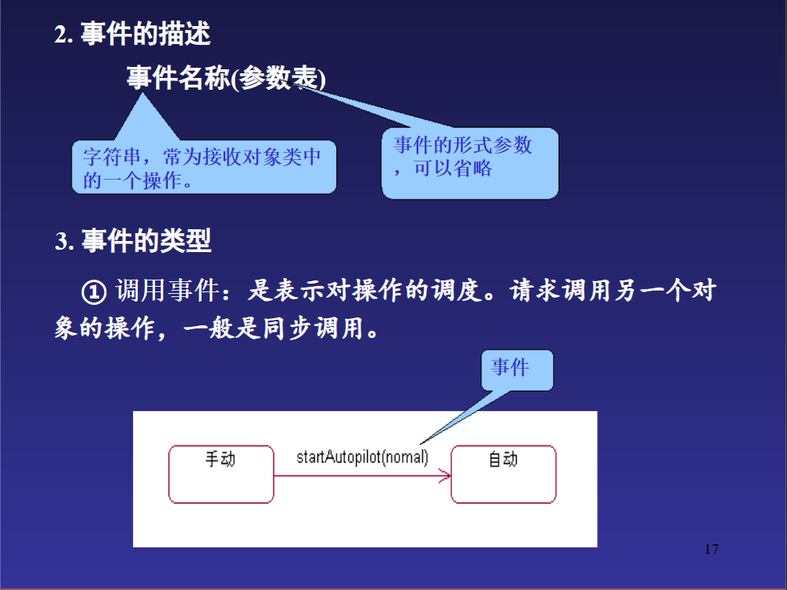

Slide 19
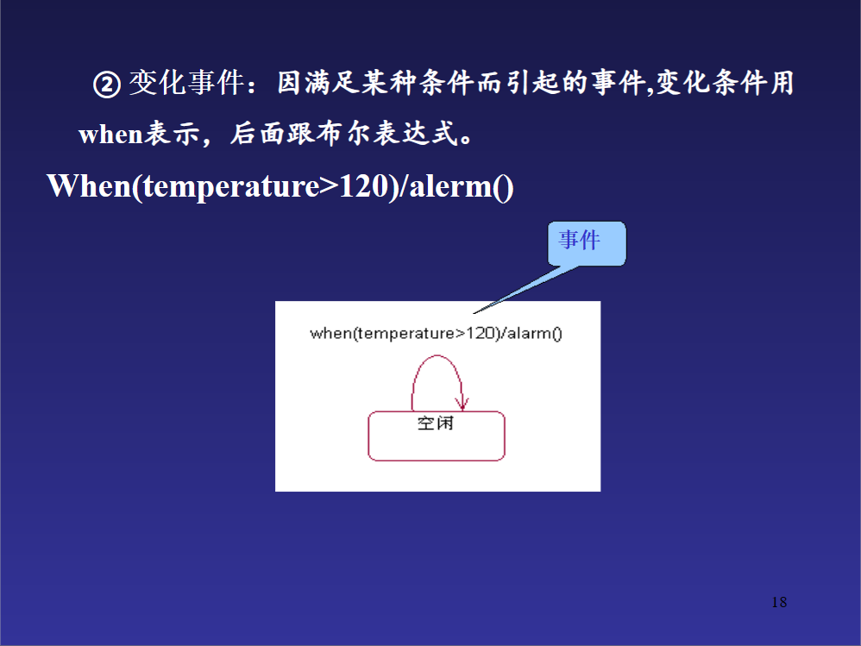

Slide 20
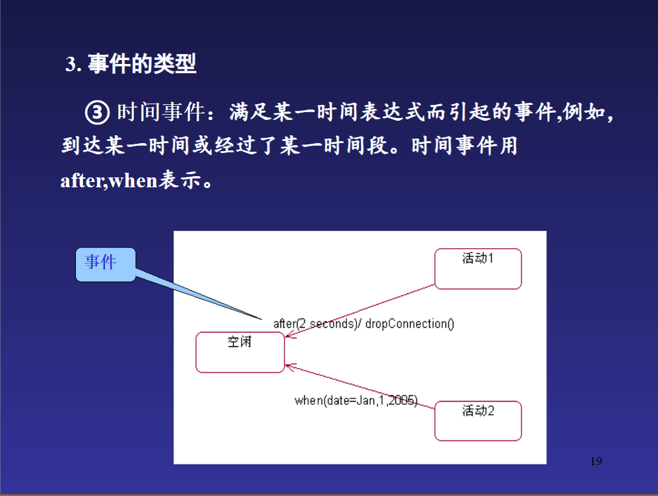

Slide 21
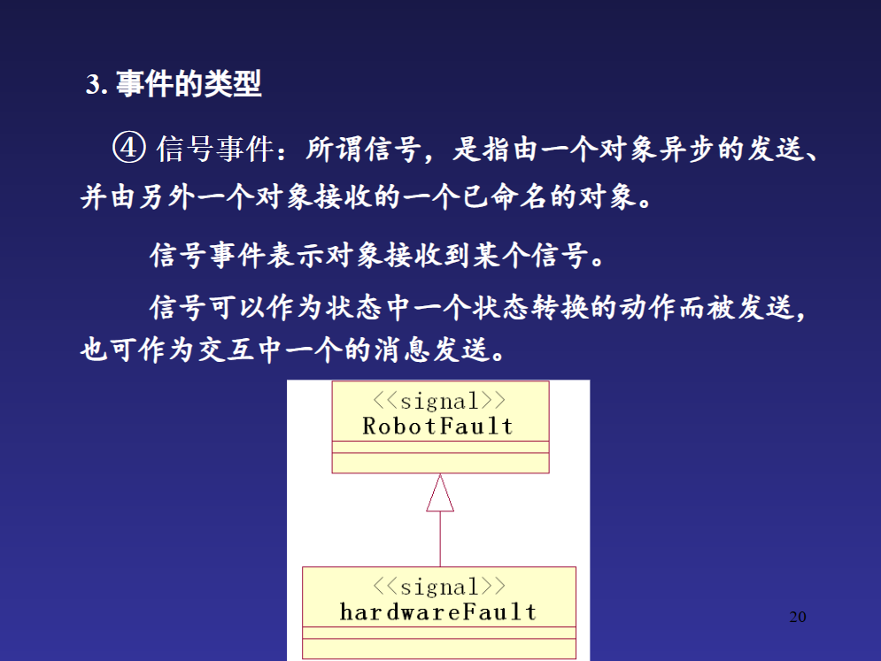

Slide 22
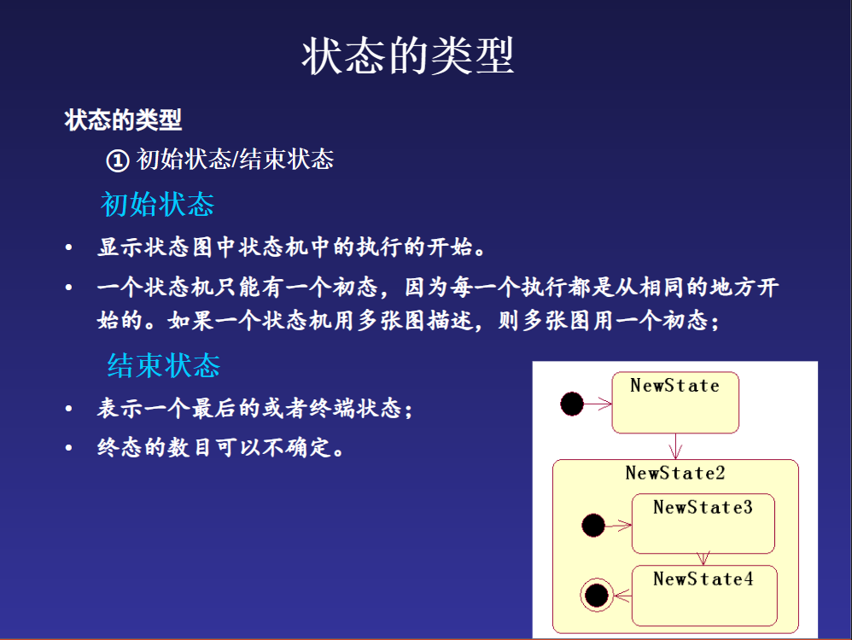

Slide 23
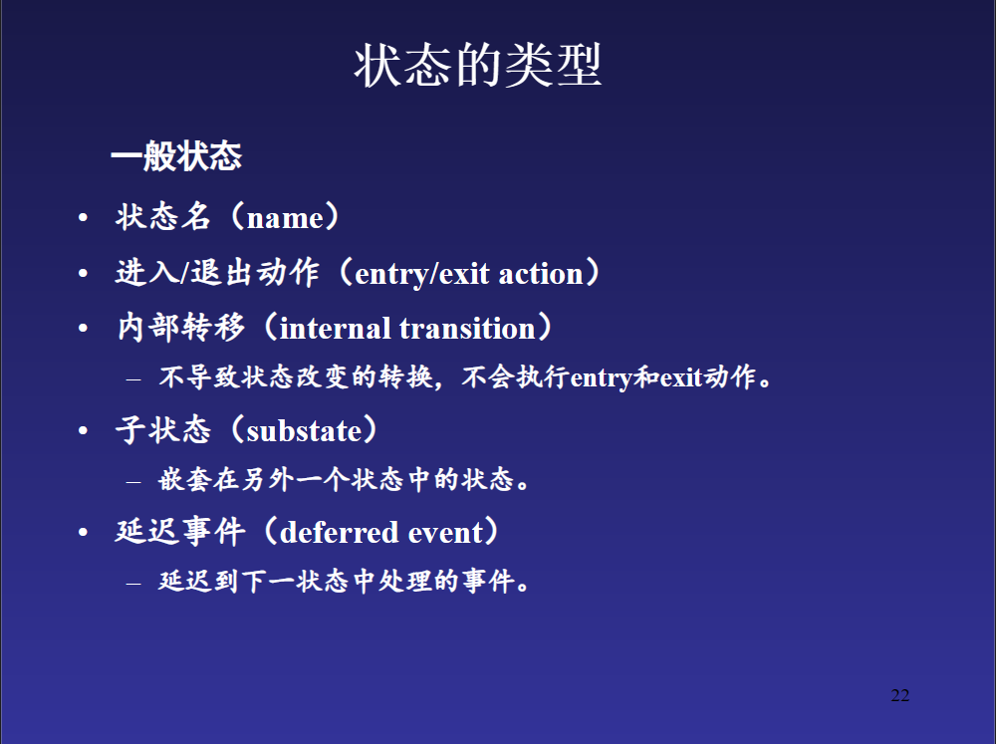

Slide 24
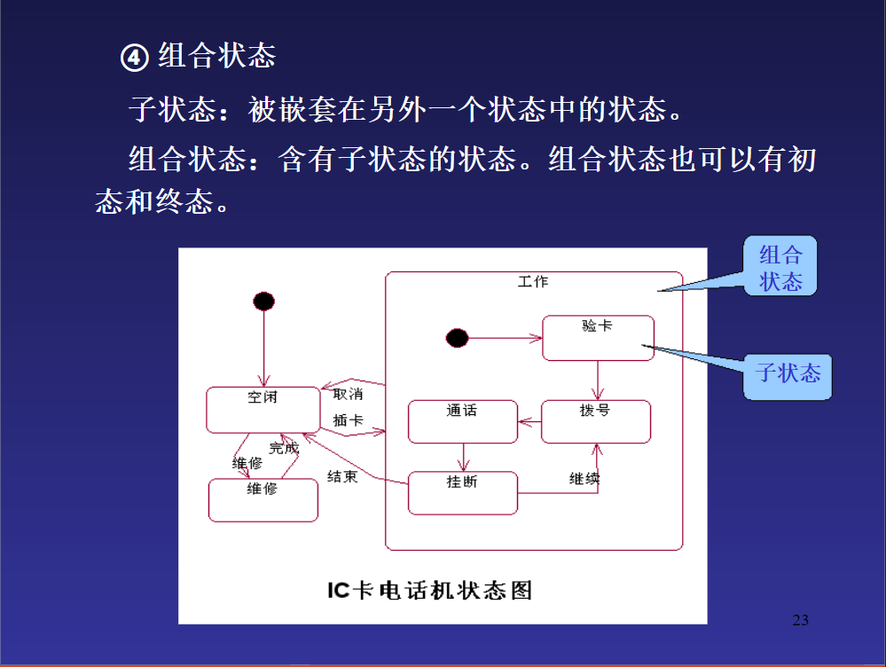

Slide 25
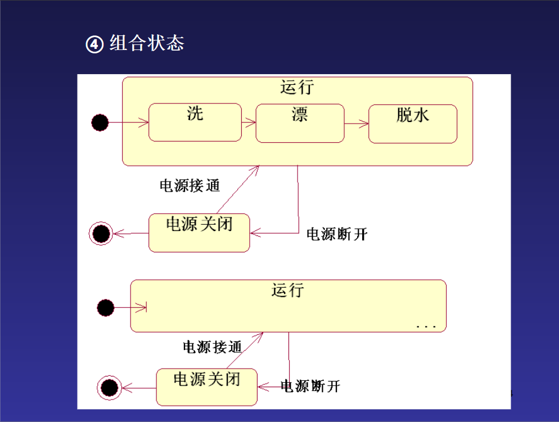

Slide 26
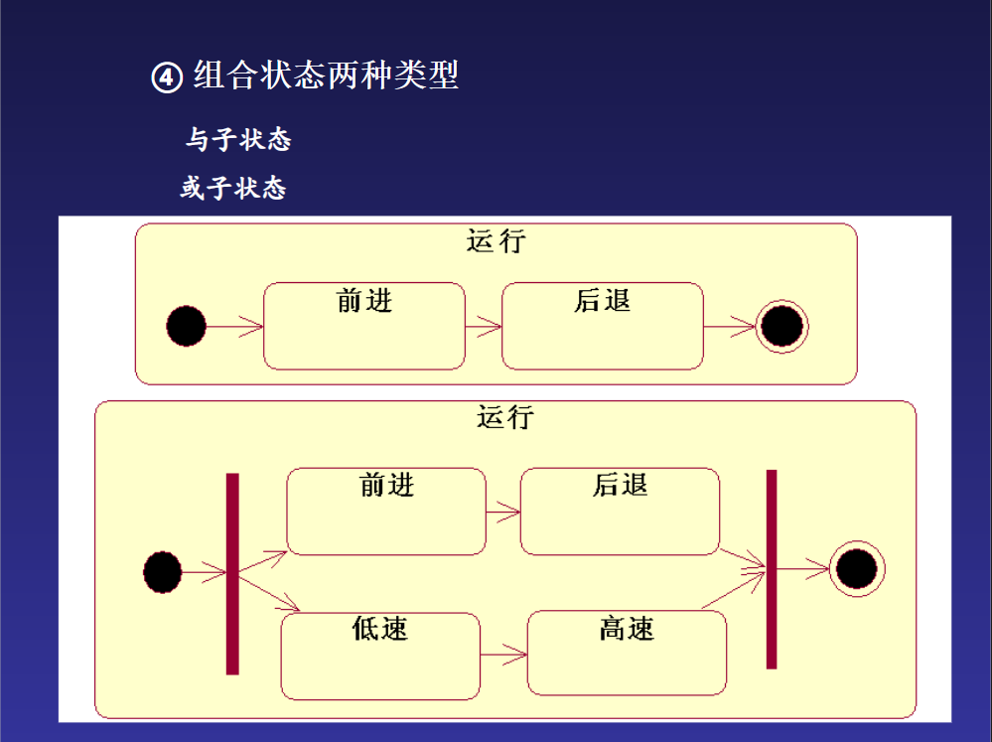

Slide 27
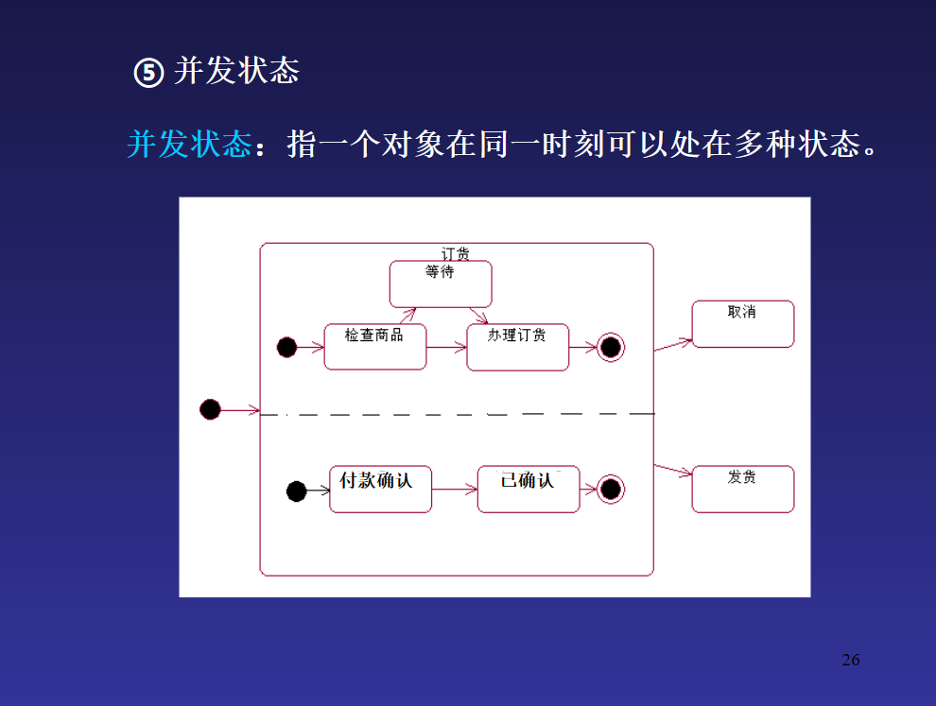

Slide 28
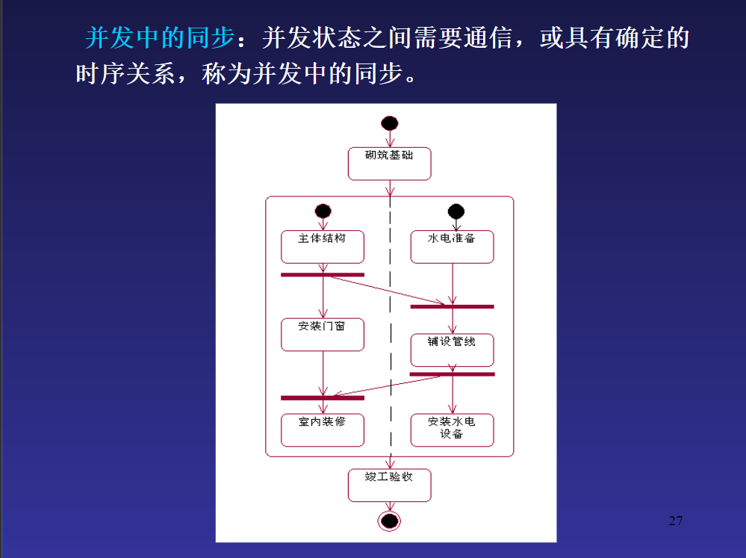

Slide 29
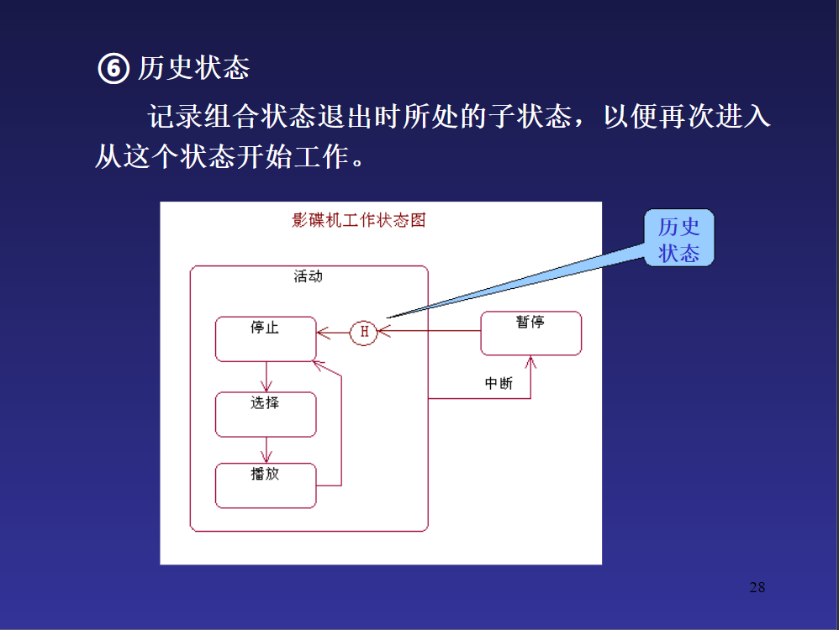

Slide 30
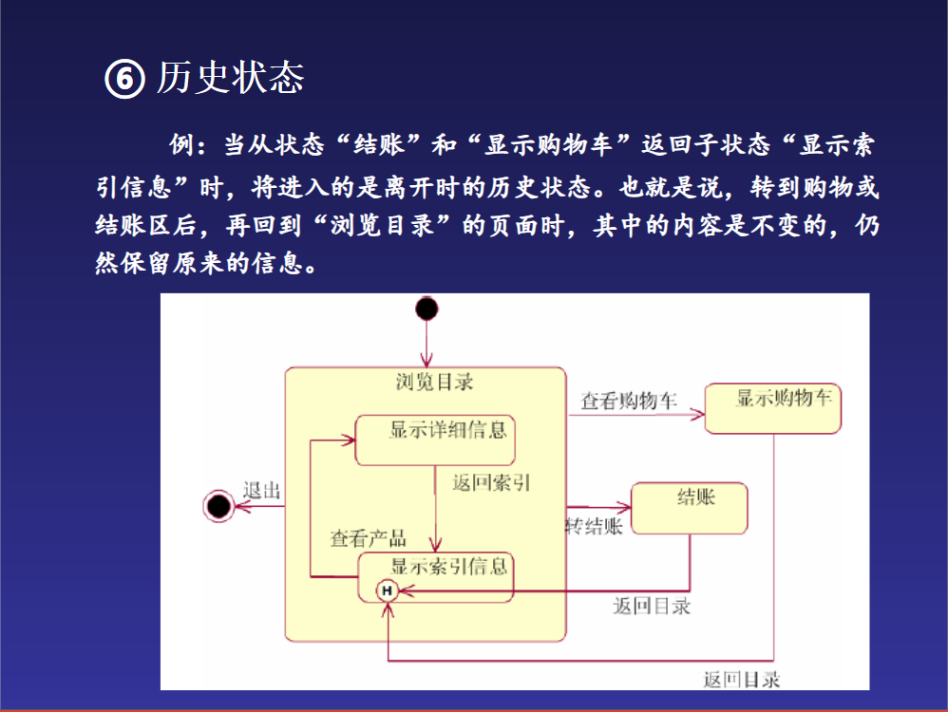

Slide 31
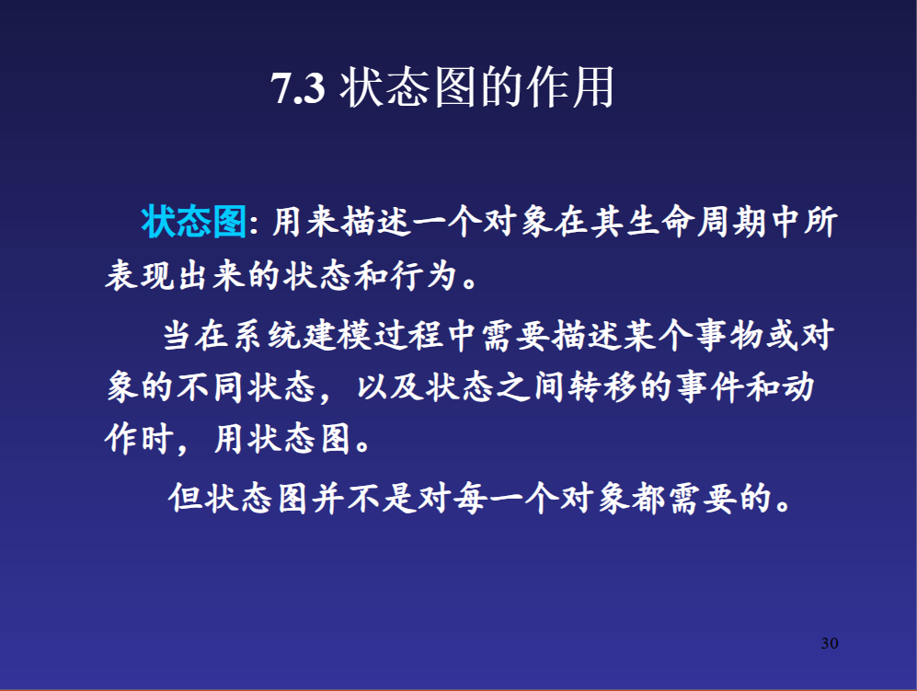

Slide 32
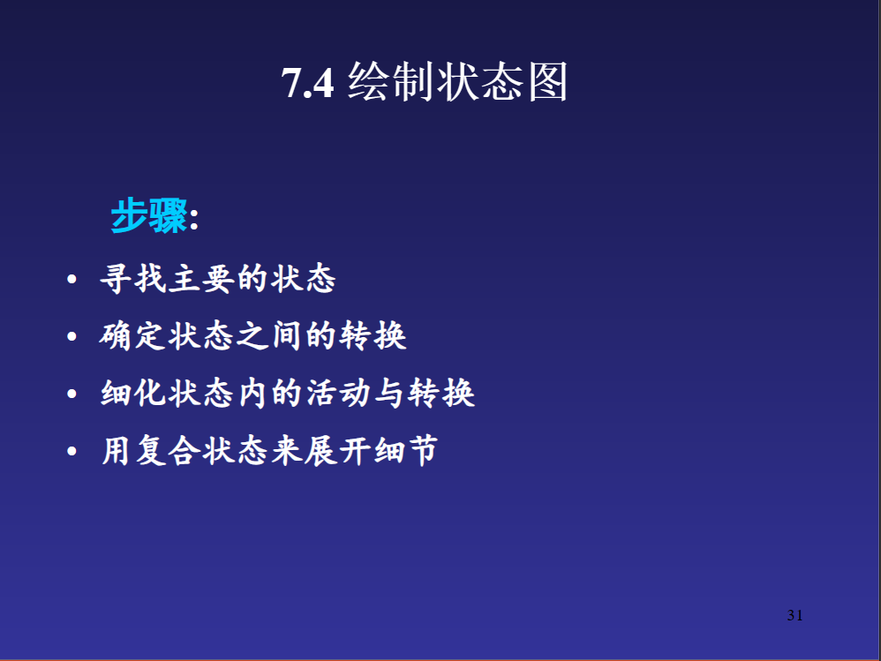

Slide 33
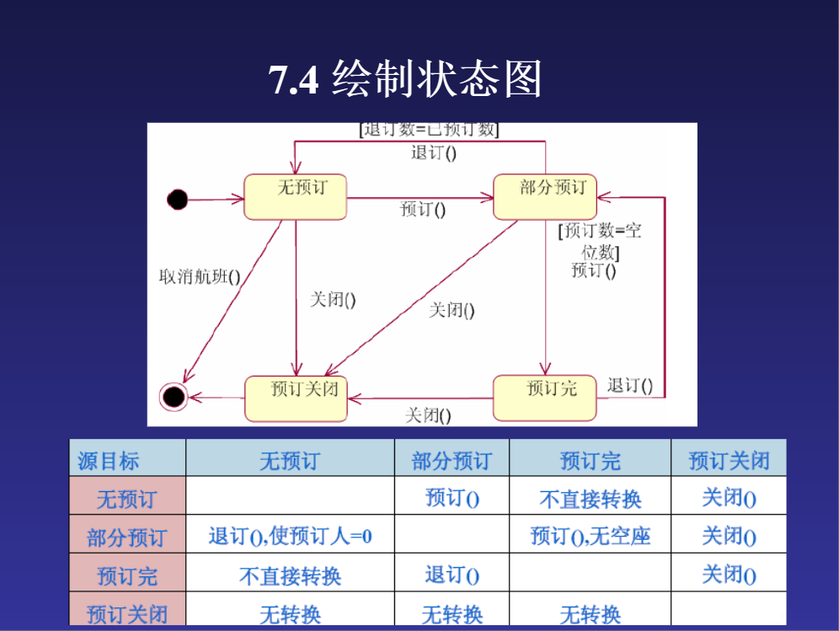

Slide 34
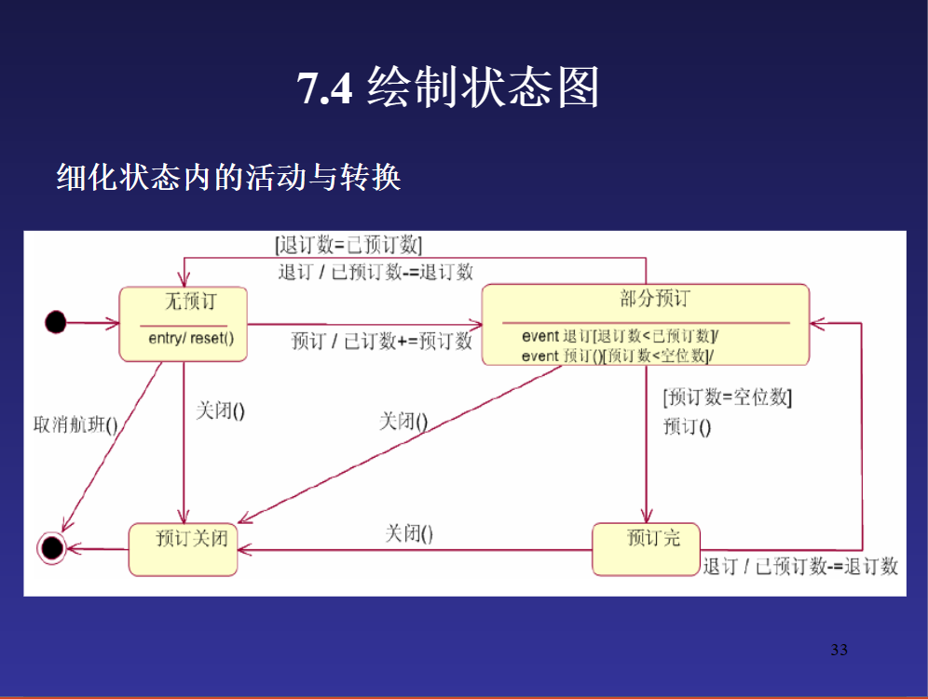

Slide 35
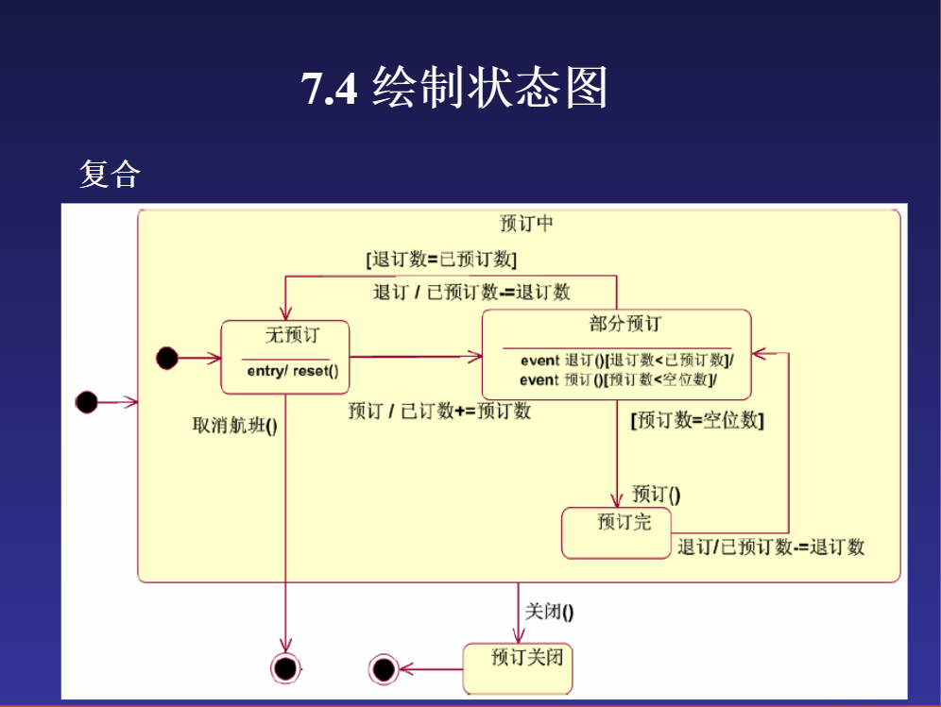

Slide 36
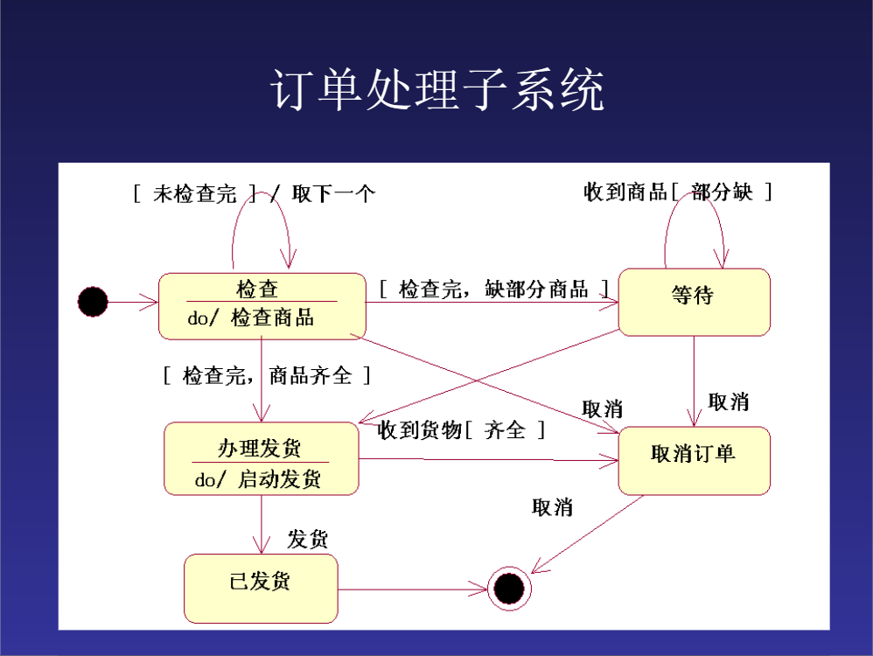

Slide 37
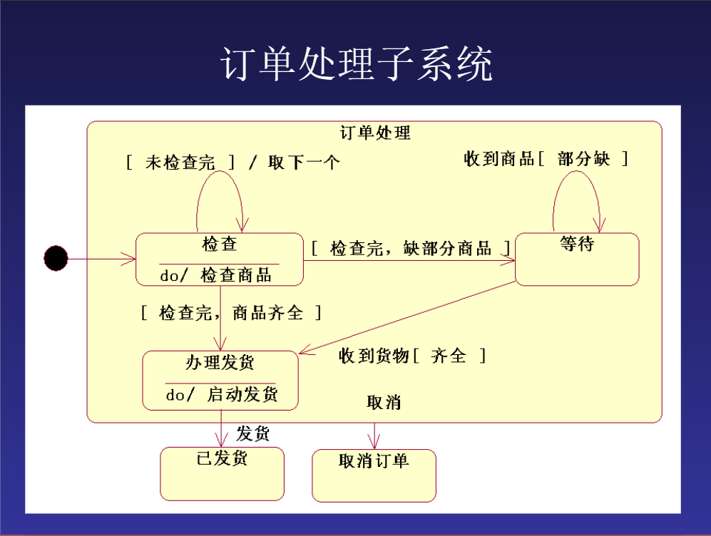

Slide 38
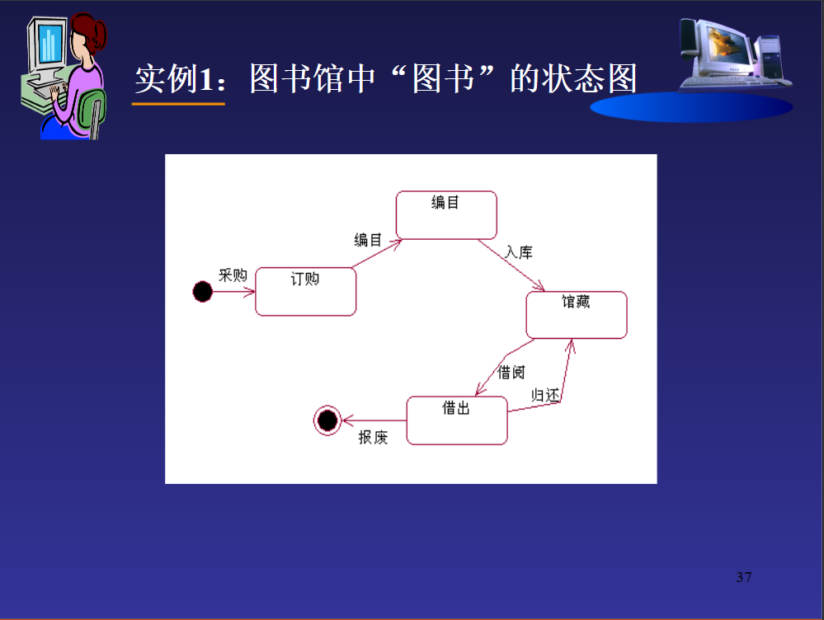

Slide 39
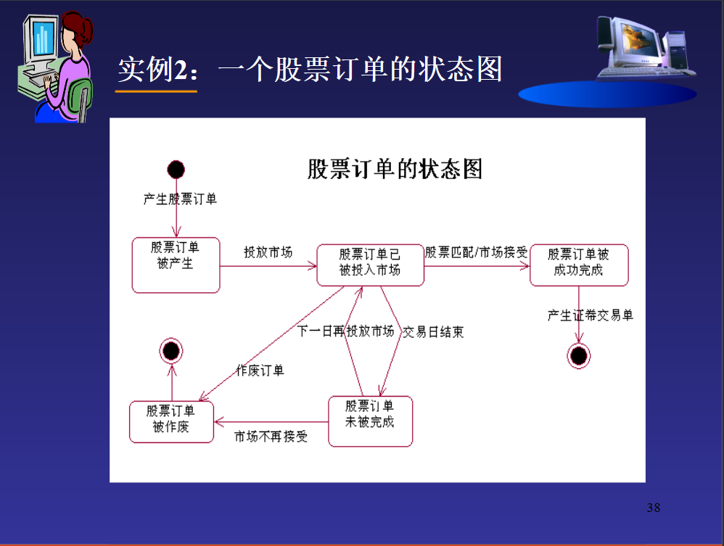

Slide 40
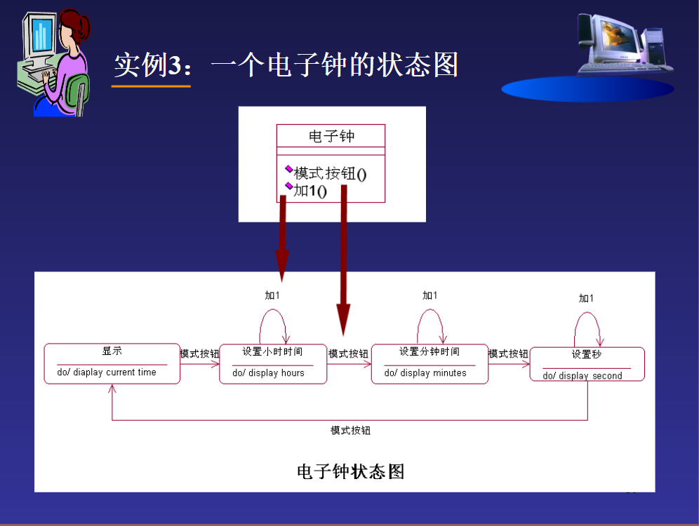

Slide 41
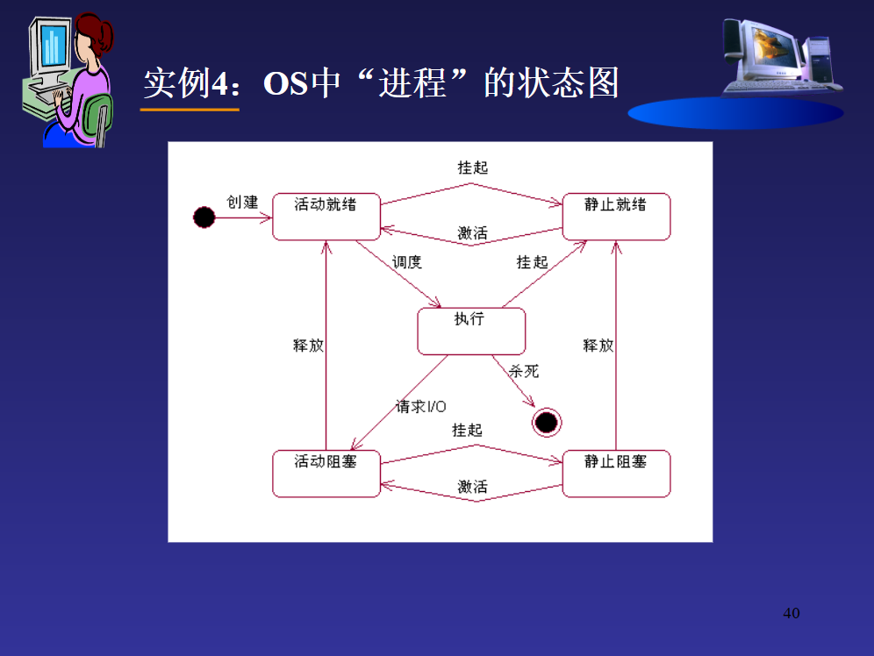

Slide 42
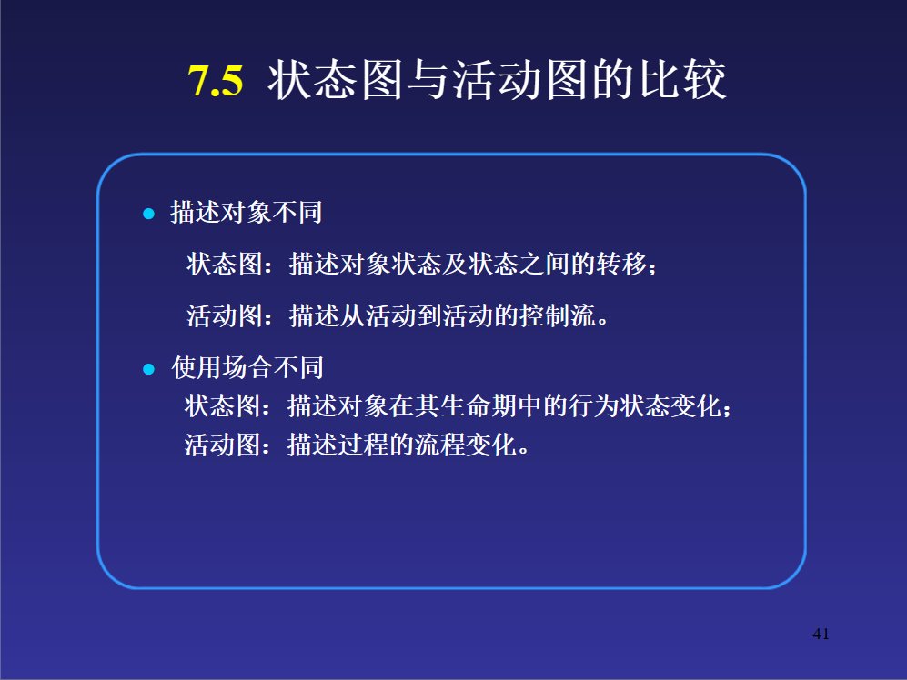

Slide 43
好啦，学到这里，是不是跃跃欲试了呢？
那就以“卸火车作业”为例，来做个练习吧！

Slide 44
业务场景
卸火车入场事件流（部分）
1、货主货代在网上受理平台办理“卸火车计划”，平台自动为其生成“虚拟车次H”，并将“集疏运方式”设置为“铁路运输”，货主货代需要确定“是否陆海新通道”，“是”代表海铁，“否”代表非海铁。
2、平台自动将“卸火车计划”传输至TOS，由值班主任受理审核，新增“车次计划”，TOS自动为其生成“虚拟车次T”。
3、码头值班主任通知货主货代，由货主货代在网上受理平台将“虚拟车次T”绑定到“虚拟车次H”的“卸火车计划” ，并导入“卡号”“箱号”等信息生成“卸火车资料” 。
4、码头值班主任通知码头现场安排相关机械作业。
5、火车抵港后，中控员确认到站，机械工班出勤，卸火车开工作业。
7、中控发送作业指令给到所有已出勤机械终端。
8、集卡司机抵达火车作业平台，站台叉车司机用终端进行卸火车确认。
9、集卡司机着箱后抵达目的箱位，堆场叉车司机用终端进行收箱确认。
10、卸箱作业完成后，值班主任确认是否作业完成，中控对卸火车作业进行完工。
11、火车正式离港后，中控进行火车离站确认。
12、卸火车流程结束。非海铁业务流程结束，海铁业务继续后续装船流程。
注：看出蹊跷了？对了，本用例是折中下来的方案，现实不追求尽善尽美。

Slide 45
状态图演练
注：VISIO表现力弱了点，凑合看。

Slide 46
